Slide 1

Un viaje por las palabras
Unidad 2
Lengua Castellana y Literatura
1 ESO

Slide 2
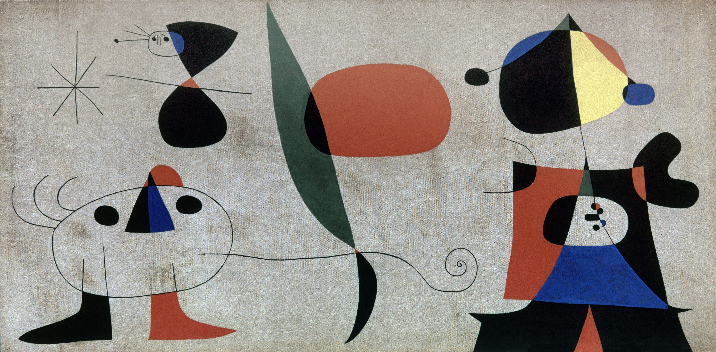
¿Qué es un texto?
Un enunciado o conjunto de enunciados con sentido completo que transmite un emisor en una determinada situación y con una finalidad comunicativa concreta: informar, convencer, ordenar, divertir...
Texto oral y escrito

Slide 3

TEXTO ORAL
TEXTO ESCRITO
Canal auditivo.
Emisor y receptor suelen compartir espacio y tiempo.
Mayor espontaneidad.
Mayor redundancia o repetición.
Alcance limitado a interlocutores.
Se complementa con comunicación no verbal (gestos, movimientos).
Carácter inmediato (solo escuchan los presentes).
Mayor relajación con la norma.
Canal visual.
Emisor y receptor no comparten espacio ni tiempo (comunicación diferida).
Exige mayor planificación del discurso.
Menor uso de repeticiones (se puede releer).
Alcance mayor (llega a muchas personas).
No cuenta con apoyos gestuales; exige exactitud léxica y puntuación.
Carácter duradero (perdura en el tiempo).
Mayor atención a la norma; oraciones más complejas.
Características de la comunicación verbal

Slide 4
Importancia del código no verbal
En textos orales, entonación, ritmo, tono de voz, pausas, gestos y movimientos corporales son cruciales para la comprensión y expresión de sentimientos.

Slide 5
Tipos de registros
Registro formal
Registro informal
Se usa con poca confianza entre hablantes.
Exige un lenguaje más elaborado.
Predomina en textos escritos (ej. enciclopedias), aunque también en orales (ej. conferencias).
Se usa con mayor confianza entre hablantes.
Se sirve de un lenguaje menos elaborado.
Habitual en conversaciones orales, pero también en textos escritos (ej. redes sociales).
Los registros
La capacidad del hablante para adaptar su forma de expresarse según la situación comunicativa.

Slide 6
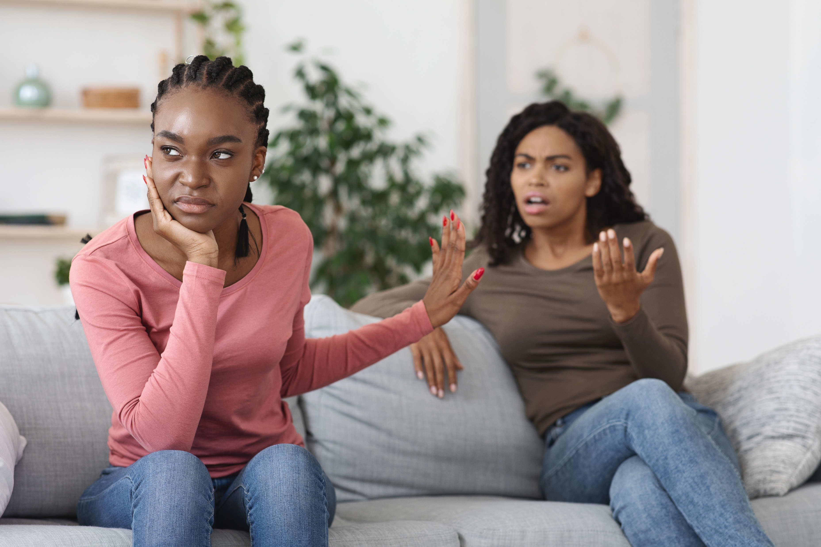
Tipos de textos orales
Dialogados
Interacción entre dos o más personas (conversaciones, entrevistas, debates).
Unidireccionales
Una persona expone ideas y otras las reciben (conferencia, mitin, charla).

Slide 7
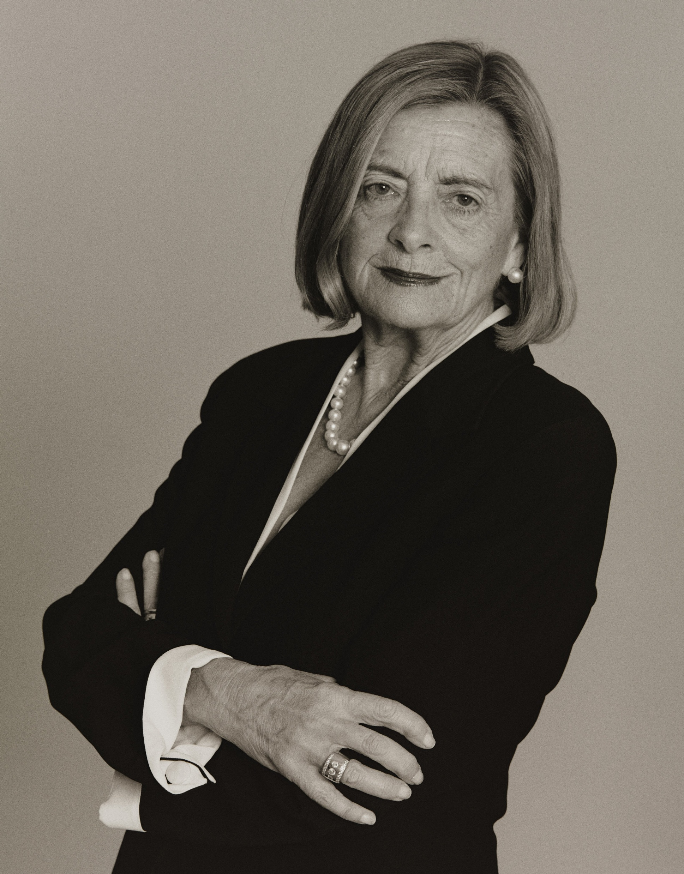
Tipos de textos escritos específicos
De carácter personal
Periodísticos
Diarios, cartas, biografías.
Artículos, crónicas, reportajes.

Slide 8
¿Qué es un debate?
Elementos clave del debate
Un intercambio comunicativo de carácter oral en el que los participantes exponen sus opiniones sobre un determinado tema apoyándose en argumentos con el objetivo de convencer.
Diversidad de opiniones
Moderador
Los participantes deben presentar distintos puntos de vista.
Figura esencial para regular las intervenciones.
Del debate al acuerdo

Slide 9
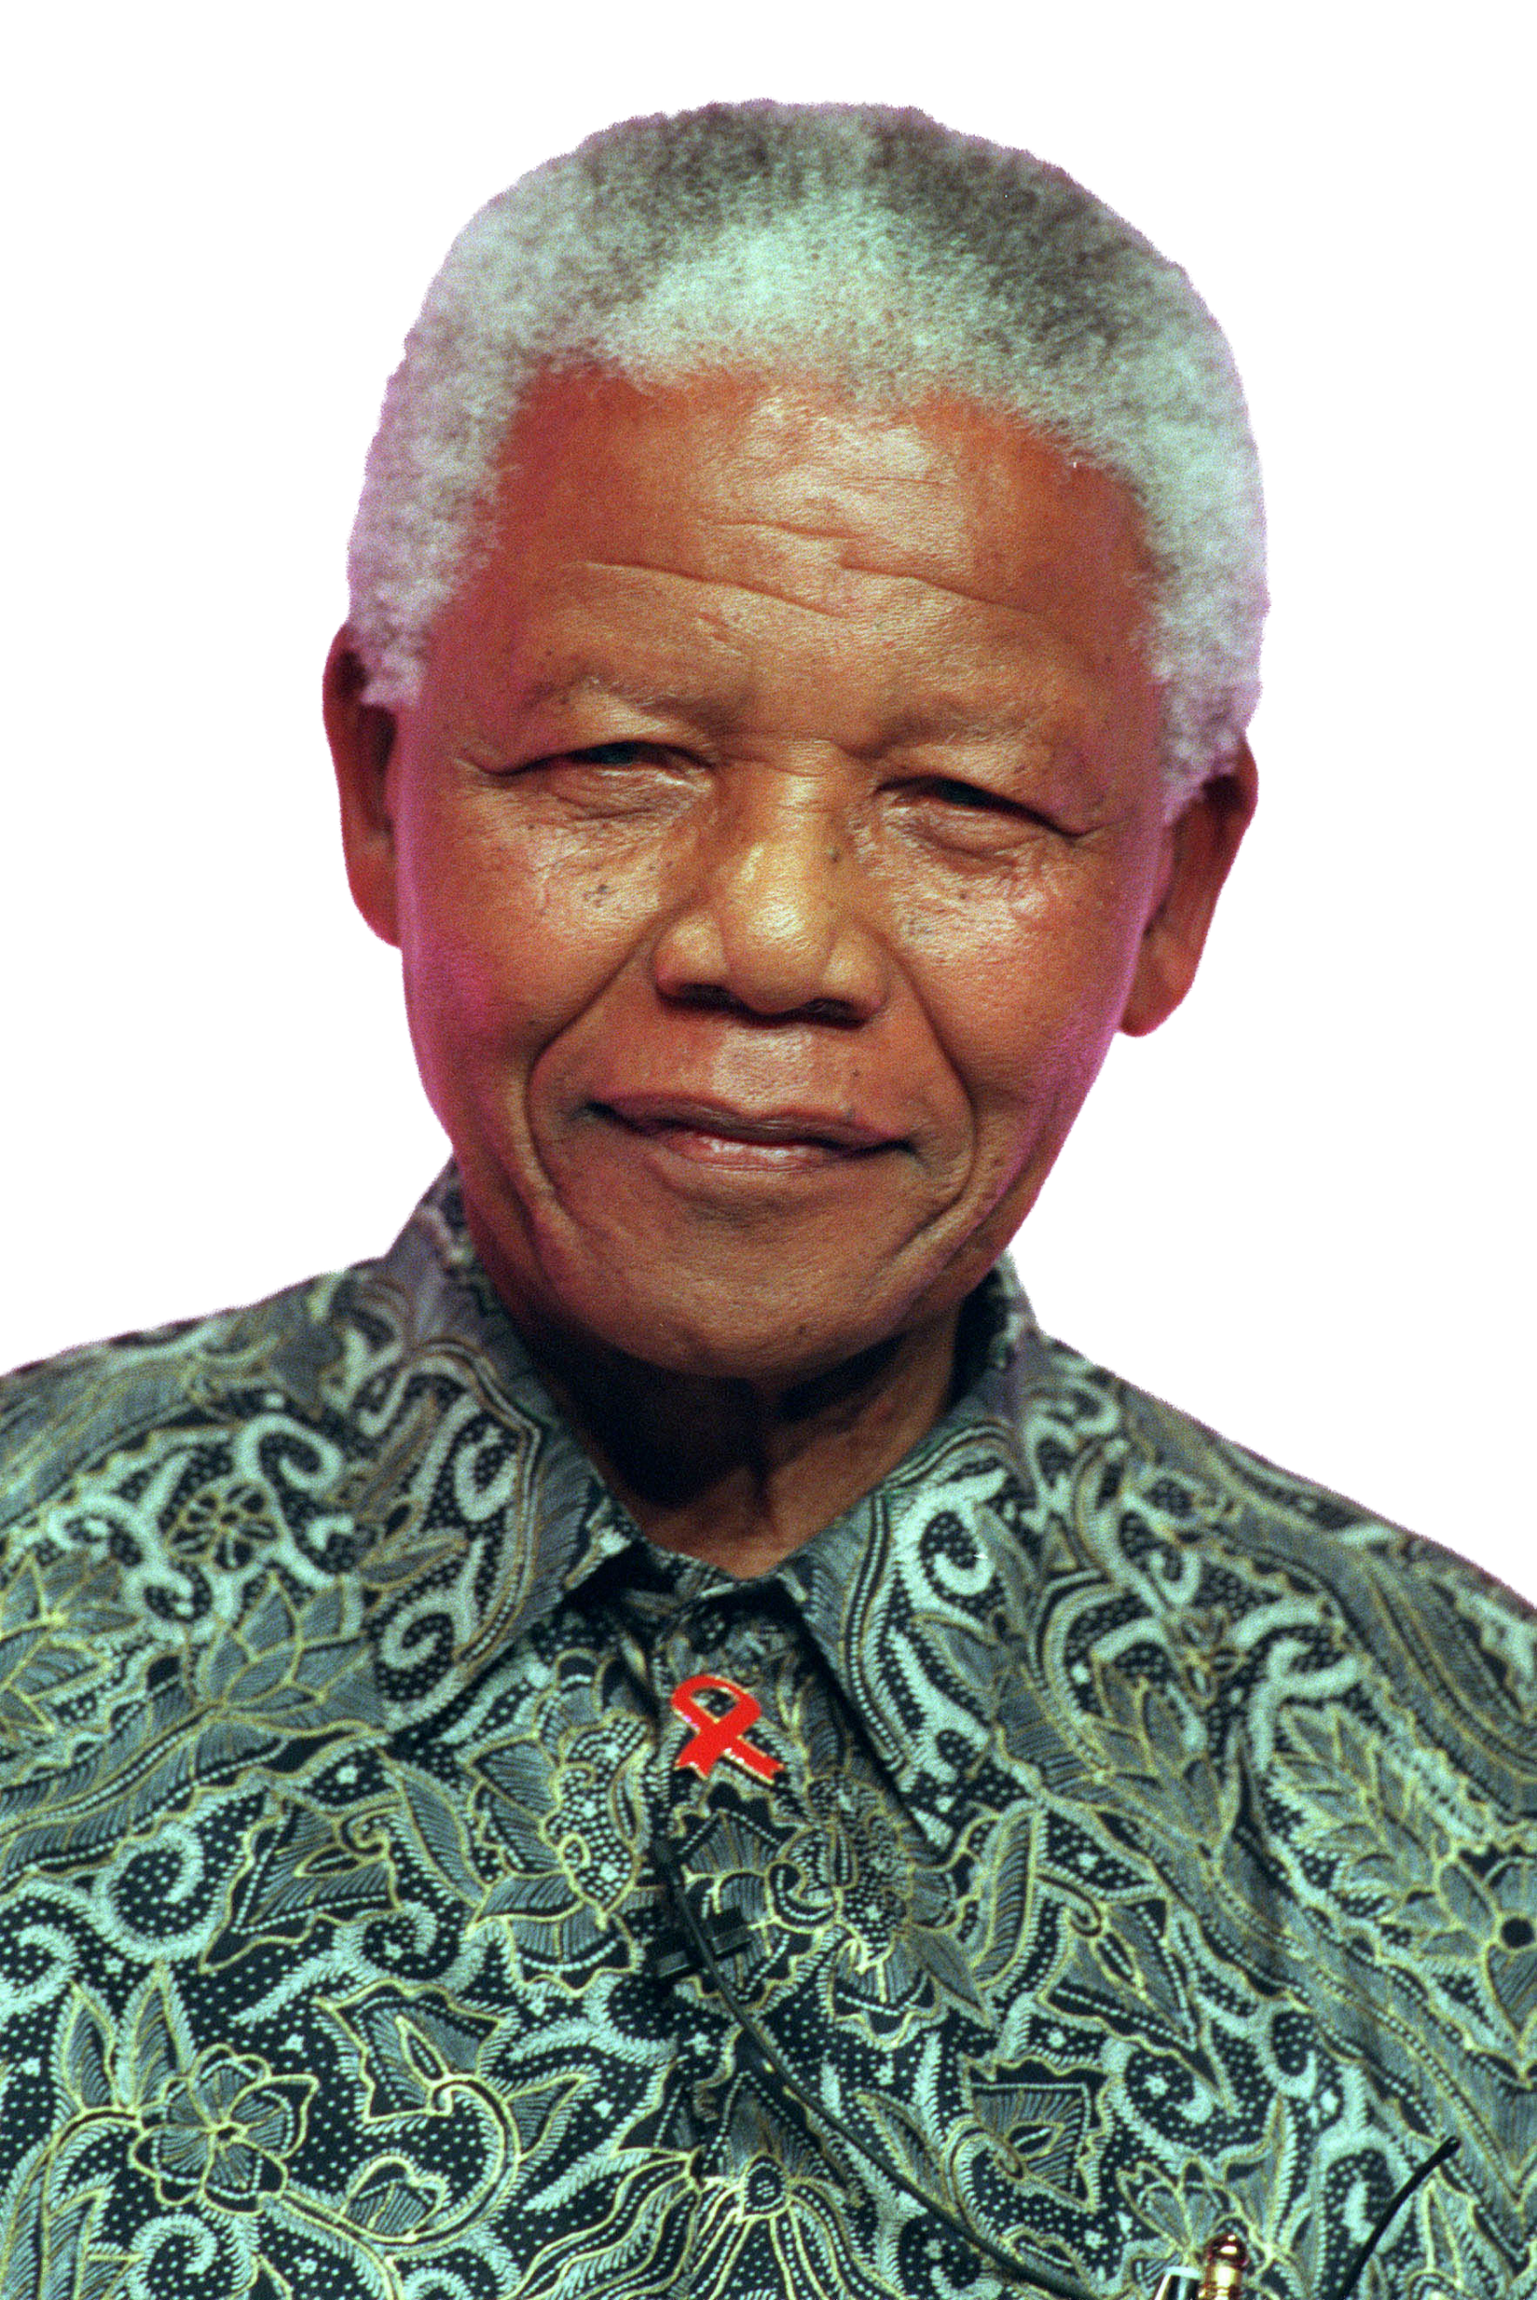
1. Participa
2. Escucha
3. Respeta
Expón tu opinión de forma clara y precisa, con buenos argumentos.
Respeta los turnos de palabra y no interrumpas.
Acepta que no todo el mundo piensa como tú; todas las opiniones merecen ser escuchadas si se expresan adecuadamente.
Normas de cortesía en un debate

Slide 10
Pasos para escribir un buen texto
1. Selecciona un tema y busca información
2. Redacta el texto
3. Corrígelo
Elabora un guion para organizar las partes.
Ordena la información en párrafos.
Reflexiona sobre la situación comunicativa (receptor, intención).
Escoge el lenguaje más adecuado.
Revisa la claridad de las ideas.
Corrige errores de ortografía y puntuación.
Presentación de un texto escrito
Recuerda
Escribir un buen texto requiere atención a la fase de corrección. Es recomendable partir de un borrador para dar forma a las ideas hasta lograr un resultado final.

Slide 11
¿Qué es un texto?
¿Qué es un párrafo?
Conjunto de palabras con sentido completo que tratan un tema de forma ordenada. La información se organiza en párrafos.
Un conjunto de oraciones relacionadas entre sí.
Se separan con punto y aparte.
La organización del texto

Slide 12
Conectores textuales o marcadores discursivos
Palabras o grupos de palabras que sirven para establecer la relación entre oraciones y párrafos, e introducir nuevas ideas. Funcionan como una guía para entender las ideas del texto.

Slide 13
Colocación de los conectores
Suelen ir al inicio de las oraciones.
Pueden aparecer en posición intermedia o al final.
Conectores y signos de puntuación
Suelen ir precedidos o seguidos por coma, punto o punto y coma.

Slide 14

Funciones de los conectores textuales
Conectores textuales frecuentes y sus funciones
Función | Conectores más frecuentes | Ejemplo
Añadir información | Además, asimismo, del mismo modo... | Visitamos todos los museos; además, nos empapamos de tradiciones.
Corregir o puntualizar | Ahora bien, al contrario, en cambio, sin embargo, no obstante... | Hicimos todo lo posible; sin embargo, la suerte no estaba de nuestra parte.
Expresar consecuencia | Así pues, en consecuencia, por consiguiente, por (lo) tanto, pues... | No llevábamos paraguas. Por lo tanto, llegamos mojados.
Añadir explicación | Es decir, esto es, o sea... | Mi hermana es cosmopolita, es decir, ha viajado por muchos países.
Aportar ejemplos | Por ejemplo, así... | Me gustaría conocer Marruecos; por ejemplo, visitar Tánger.
Introducir conclusión | A fin de cuentas, al fin y al cabo, en conclusión, en definitiva, en resumen, total... | En definitiva, debemos aprender más sobre otras culturas.
Organizar información | A continuación, antes (de que), en primer/segundo lugar, para empezar, para terminar... | En primer lugar, planear viaje. Para terminar, disfrutar.
Importante
Una misma palabra puede ser conector o no, dependiendo del contexto.

Slide 15
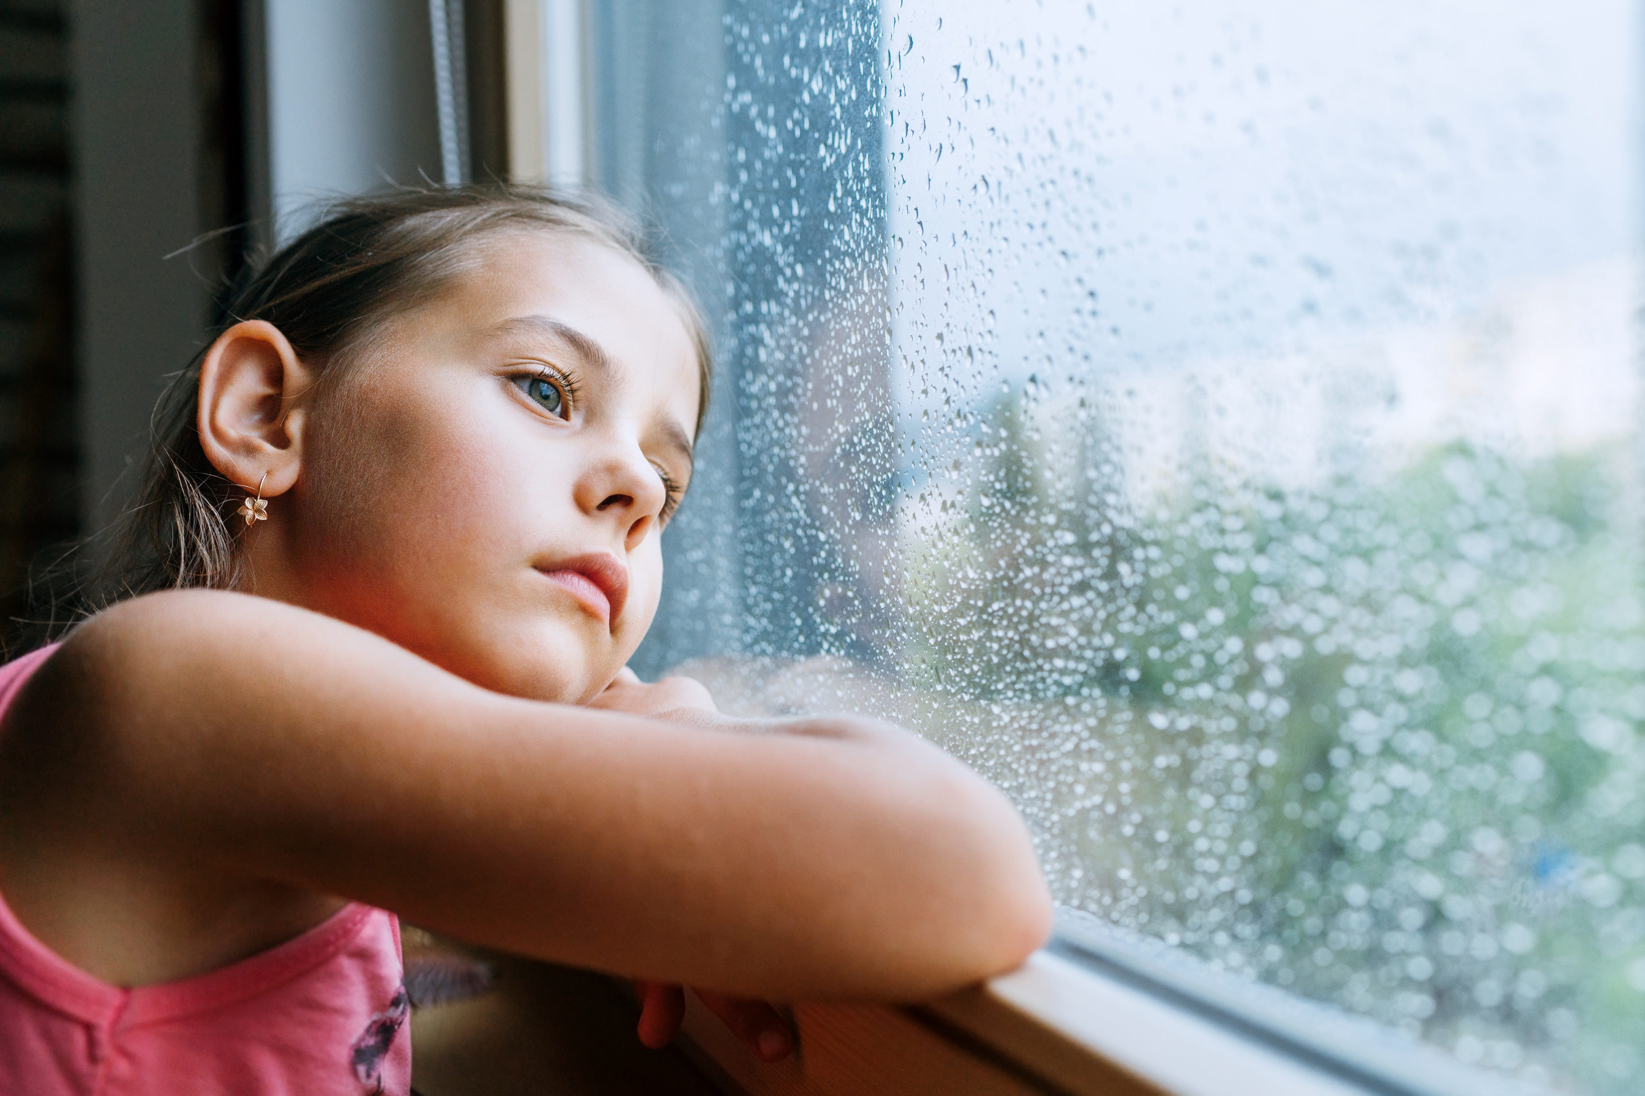
Tipos de significado de las palabras
Denotativo
Connotativo
Es el significado objetivo que una palabra posee por sí misma, tal y como aparece en el diccionario. Es un significado compartido por la mayoría de los hablantes.
Es el significado o los significados que la palabra adquiere según el contexto y la intencionalidad del hablante. Es un uso subjetivo, relacionado con opiniones personales..
Denotación y connotación
Ejemplo. "La Luna gira alrededor de nuestro planeta."
(Luna = único satélite natural de la Tierra).
Ejemplo. ""La luna vino a la fragua / con su polisón de nardos." (Luna = misterio, muerte, belleza en Lorca).

Slide 16
Aplicación en publicidad
Denotación
Presenta el producto por sus propiedades funcionales (ej. precio de un coche).
Connotación
Alude a aspectos emocionales asociados al producto (ej. coche como símbolo de libertad).

Slide 17

El punto y coma (;)
Dentro de enumeraciones
Delante de conectores textuales
Cuando ya se han usado comas.
Que expresan causa o consecuencia.
Ejemplo. "En nuestra expedición atravesamos zonas selváticas, inhóspitas y salvajes; manglares, llenos de fauna muy diversa; varios ríos, largos y caudalosos...
Los signos de puntuación (II)
Ejemplo. "Tuvimos un vuelo muy agradable; por eso, la próxima vez viajaré también con esta compañía.

Slide 18
Los dos puntos (:)
Encabezamientos de cartas: querida amiga:
Antes de una enumeración: compré muchas cosas: una guía, una maleta y un cuaderno.
Introducir una cita textual: descartes afirmó: «pienso, luego existo».
Títulos y epígrafes: el lenguaje literario: características.

Slide 19
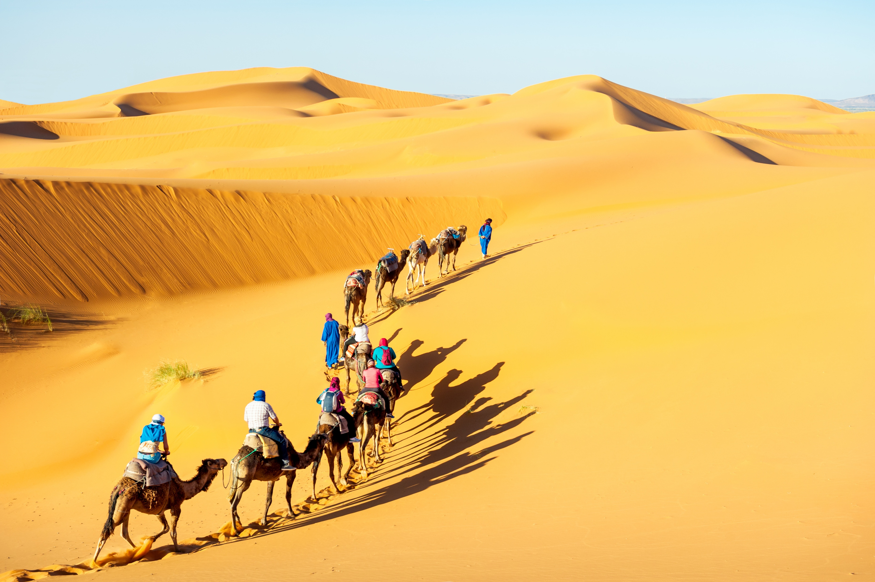
Los puntos suspensivos (...)
Expresan que una secuencia se ha interrumpido momentáneamente o ha quedado inacabada.
Ejemplo: al visitar la aldea, si supieras todas las leyendas que nos contaron...
Importante: solo deben escribirse tres puntos.

Slide 20
¿Qué es el lenguaje literario?
Una forma de expresión en la cual el escritor se aleja del lenguaje ordinario y emplea un lenguaje embellecido para captar la atención del lector, a través de figuras literarias, connotaciones, palabras poco usuales, etc.
El lenguaje literario

Slide 21
Pueden estar escritos en prosa o en verso.
Pueden transmitirse de forma oral o escrita.
Cumplen con una finalidad estética (sorprender y crear belleza).
Sirven para la transmisión de ideas (educar, criticar, ensalzar).
Predomina la subjetividad del autor.
Emplean un lenguaje figurado (uso distinto al común, exageraciones, connotaciones).
Características de los textos literarios

Slide 22
El lenguaje figurado
Se aparta del uso común y aprovecha los significados connotativos. Los autores utilizan recursos estilísticos o figuras retóricas para crear efectos determinados.
Recursos estilísticos más habituales
Recurso | Definición | Ejemplo
Hipérbole | Exageración. | «Por la noche se helaban los pensamientos» (Isabel Allende).
Metáfora | Identificación entre un término real (TR) y otro imaginario (TI) por semejanza. | «Mientras por competir con tu cabello (TR) / oro bruñido (TI), el sol relumbra en vano» (Luis de Góngora).
Comparación | Relación entre dos términos con similitud a través del nexo comparativo como. | «Mi corazón sereno (TR) se abre, como un tesoro (TI), al soplo de tu brisa» (Juan Ramón Jiménez).
Hipérbaton | Alteración del orden habitual de los elementos de una oración. | «Cerca del Tajo, en soledad amena, / de verdes sauces hay una espesura» (Garcilaso de la Vega).

Slide 23
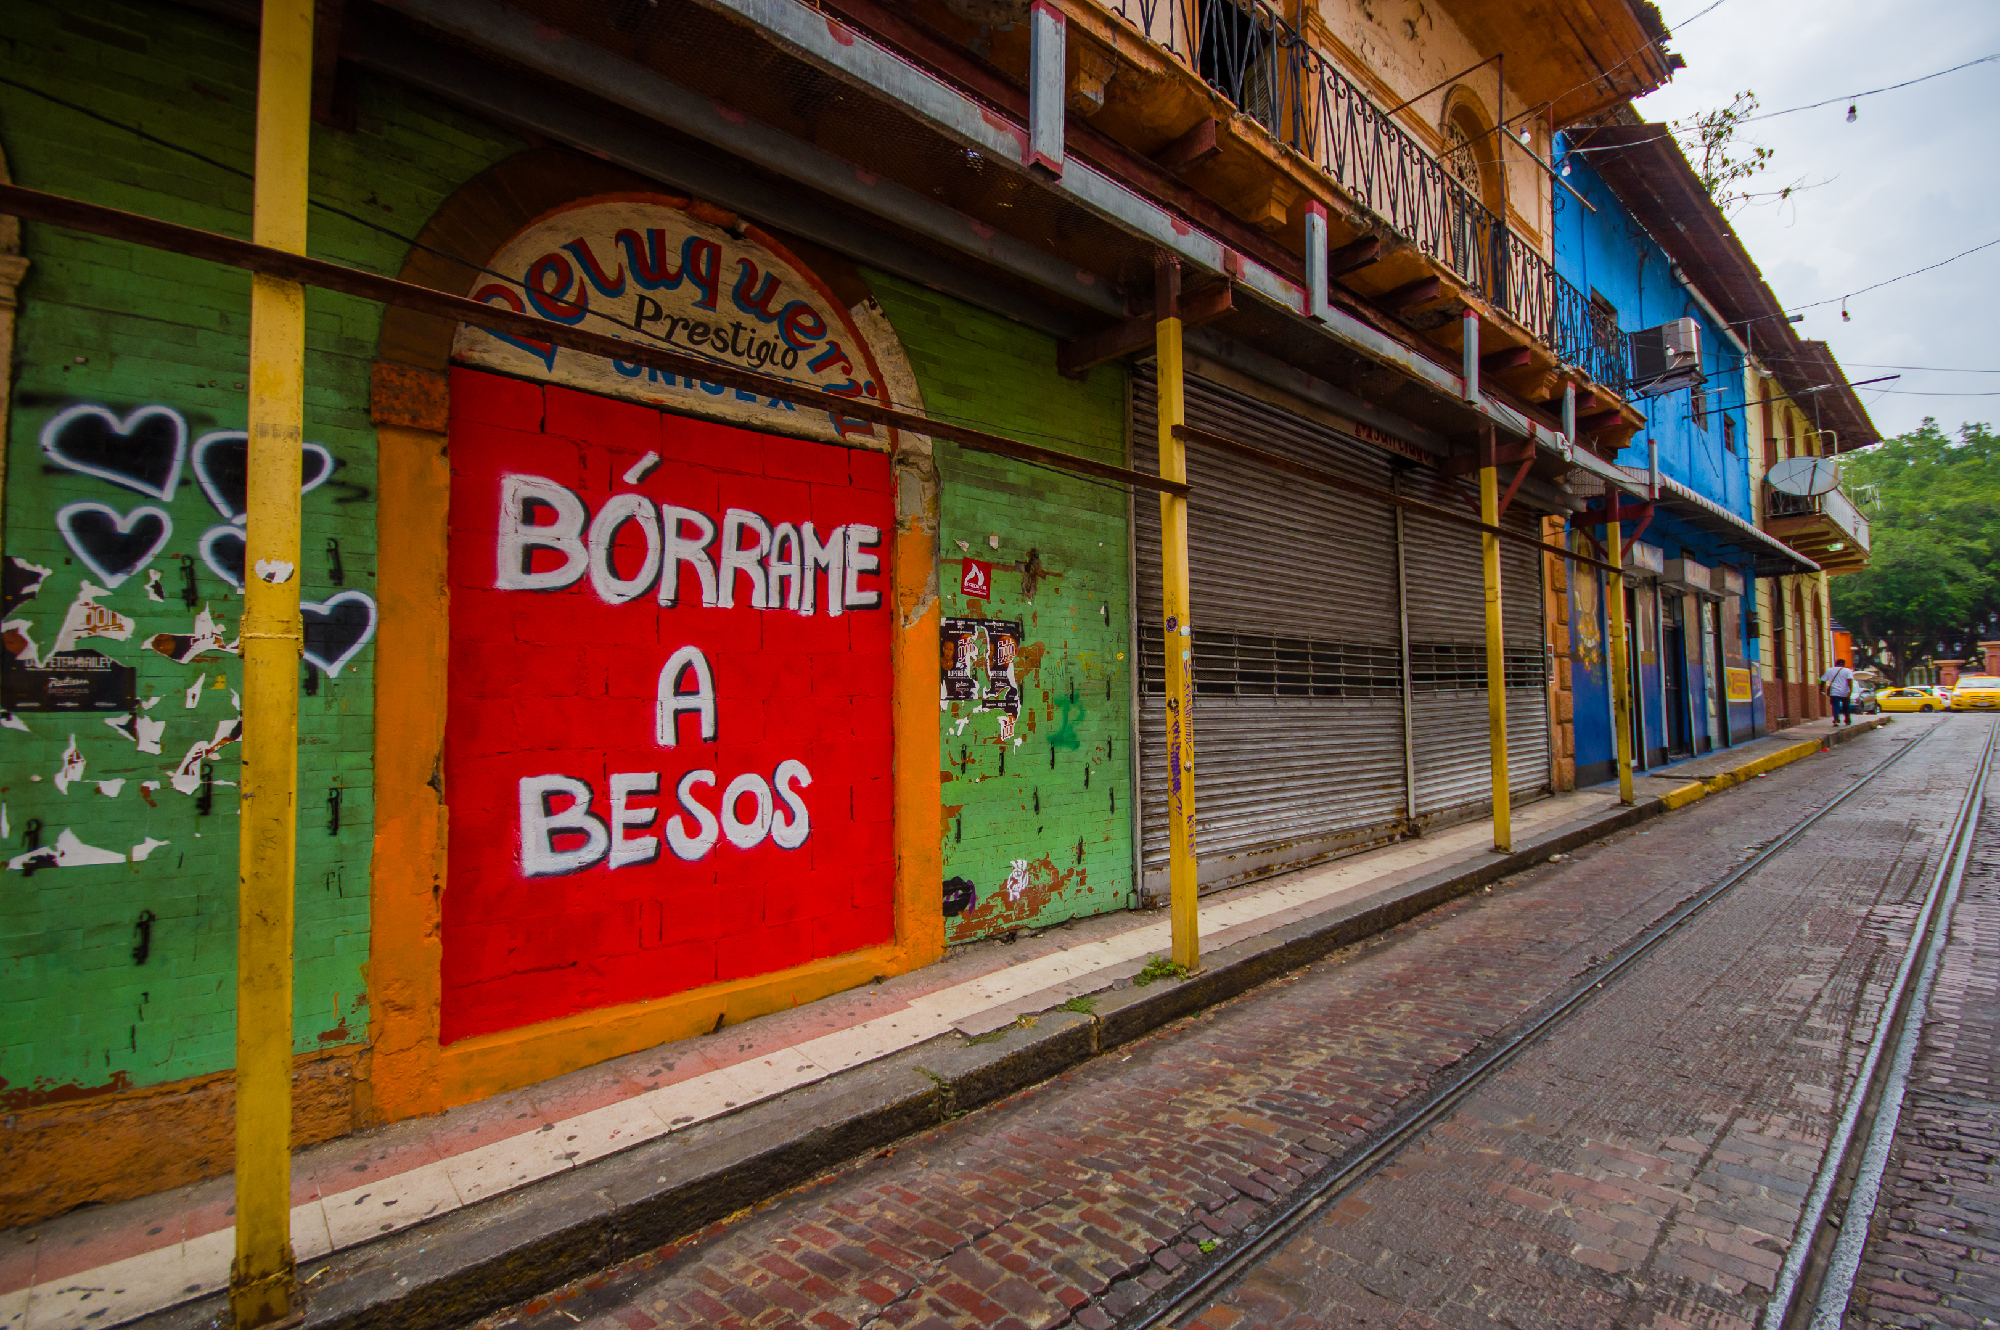
Uso cotidiano y publicitario
Los recursos estilísticos no solo se emplean en literatura, sino también en la publicidad y el lenguaje cotidiano.
Ejemplos:
"Te voy a dar mil besos" (hipérbole)
"Eres tan rápido como un rayo" (comparación)
"El tiempo es oro" (metáfora).

Slide 24


